Slide 1
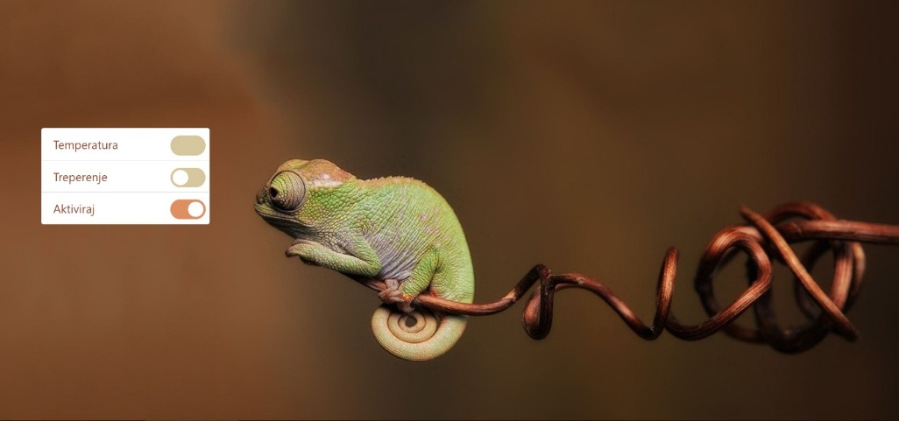

Univerzitet u Beogradu
Fakultet organizacionih nauka
Katedra za elektronsko poslovanje
TEMA PROJEKTNOG RADA
LED Strip Traka
Product owner:
dr Aleksandra Labus
Scrum Master:
Aleksandra Vučičević 126/16
Član tima:
Ajša Baković 195/16
Član tima:
Milan Gligorijević 297/16
Član tima:
Janko Gašić 134/16

Slide 2
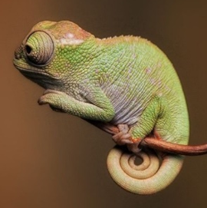



LED Strip Traka
Za potrebe ovog projekta potrebno je projektovati IoT sistem koji omogućava merenje temperature vazduha u pametnom okruženju
Temperatura vazduha će služiti kao indikator odnosno određivaće u kojoj boji će svetleti LED strip traka
Kao podrška IoT sistemu biće razvijena Veb aplikacija koja treba da omogući praćenje detektovanih parametara izmerenih senzorom i omogući aktiviranje određenog scenarija LED strip trake
Osnovna ideja
Arhitektura sistema
Pametni uređaji
Specifikacija zahteva
SCRUM metodologija
Faze na projektu
Rizici

Slide 3
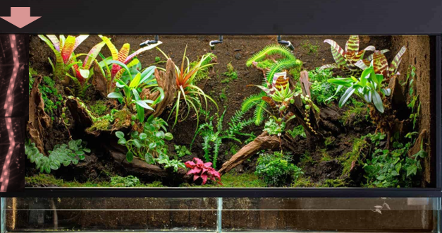
Vizija primene LED Strip Trake
Osnovna ideja i vizija primene LED Strip trake u praksi je njeno korišćenje u terarijumima
LED Strip traka bi omogućuje ljudima da na lak, interaktivan i zanimljiv način prate temperaturu u terarijumima
Osnovna ideja
Arhitektura sistema
Pametni uređaji
Specifikacija zahteva
SCRUM metodologija
Faze na projektu
Rizici

Slide 4

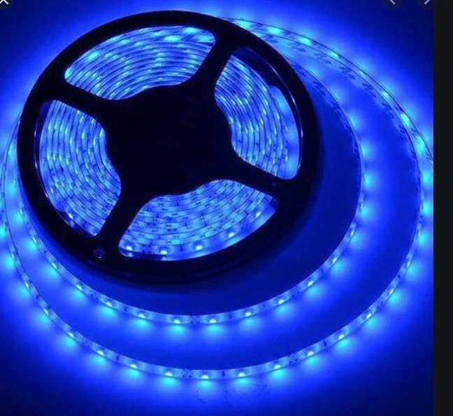


Vizija primene LED Strip Trake
Optimalna temperatura u kojem borave reptili je od 21ºC do 30ºC, pa shodno tome, mogući su sledeći scenariji rada LED Strip trake:
Plava boja : do 21 ºC
Bela boja : od 21ºC do 30ºC
Crvena boja : preko 30ºC
Osnovna ideja
Arhitektura sistema
Pametni uređaji
Specifikacija zahteva
SCRUM metodologija
Faze na projektu
Rizici

Slide 5

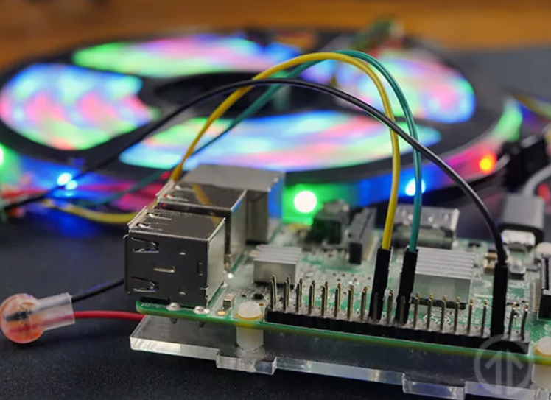
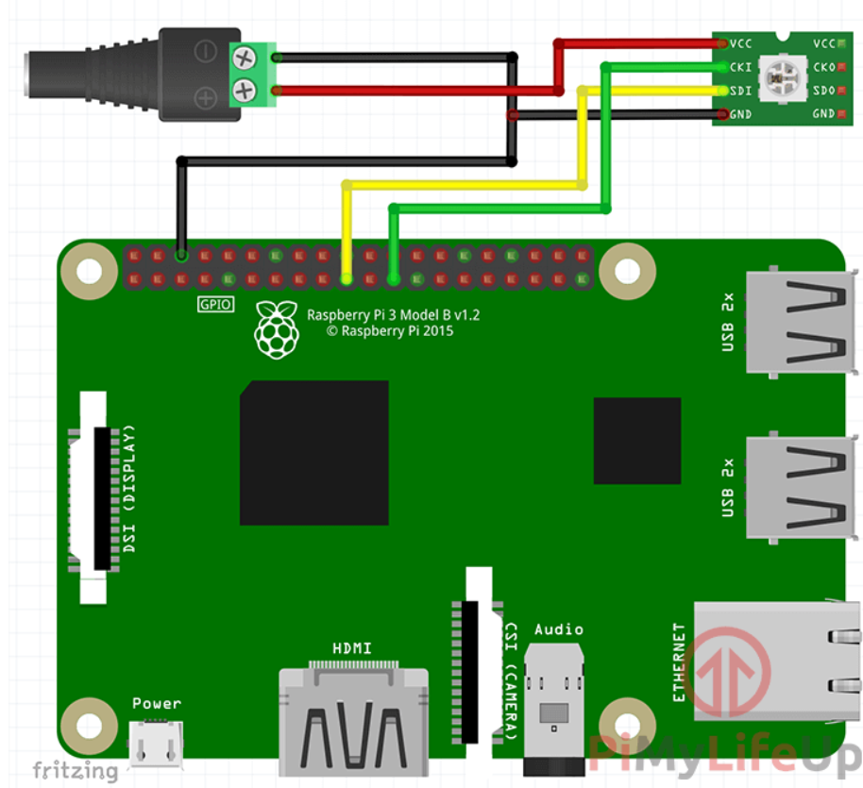
LED Strip Traka – idejno rešenje primer
IoT sistem i aplikacija za upravljanje LED strip trakom, biće napravljena po ugledu na model koji se nalazi na sajtu: https://pimylifeup.com/raspberry-pi-led-strip-apa102/
Osnovna ideja
Arhitektura sistema
Pametni uređaji
Specifikacija zahteva
SCRUM metodologija
Faze na projektu
Rizici

Slide 6
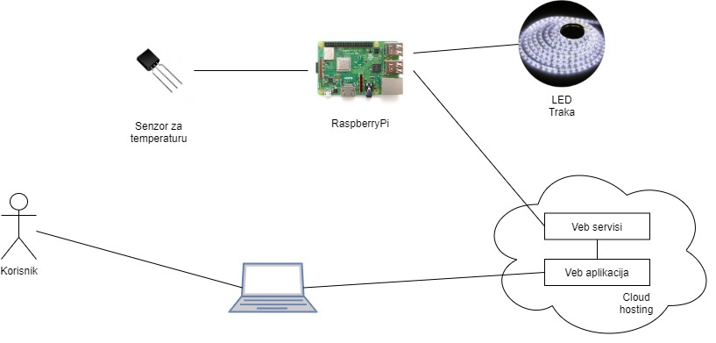
Arhitektura sistema
Korisnik pomoću svog računara pristupa veb aplikaciji za upravljanje LED trakom koja se nalazi na Cloud hosting-uu okviru Cloud-a se nalaze i potrebni veb servisi direktno povezani sa veb aplikacijom kako bi omogućili sve potrebne funkcionalnosti
Sa druge strane, RaspberryPi prima i obrađuje poslate zahteve korisnika i upravlja radom LED trake
Na osnovu podataka dobijenih pomoću senzora za temperaturu, RPI može menjati boju trake na način određen internim python kodom
Arhitektura sistema
Osnovna ideja
Arhitektura sistema
Pametni uređaji
Specifikacija zahteva
SCRUM metodologija
Faze na projektu
Rizici

Slide 7
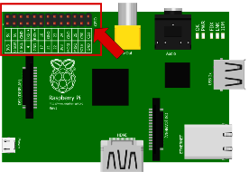
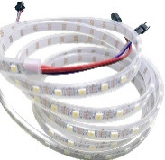
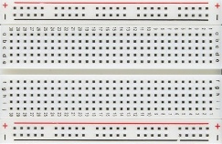
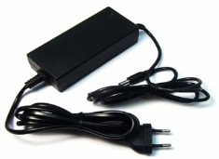
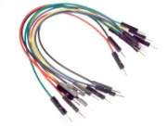
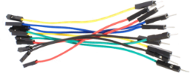
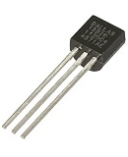
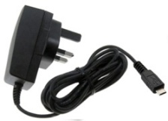
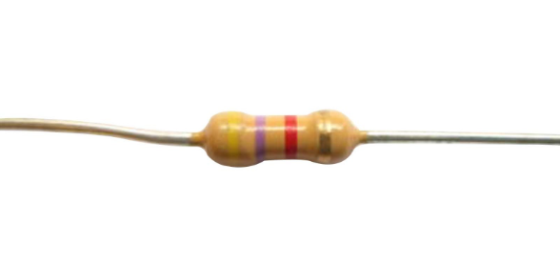
Pametni uređaji
Raspberry Pi mikroračunar
Proto ploča
Kablovi
MicroUSB punjač
LED трака
Napajanje za LED traku
Senzor temperature
Otpornik
Osnovna ideja
Arhitektura sistema
Pametni uređaji
Specifikacija zahteva
SCRUM metodologija
Faze na projektu
Rizici

Slide 8
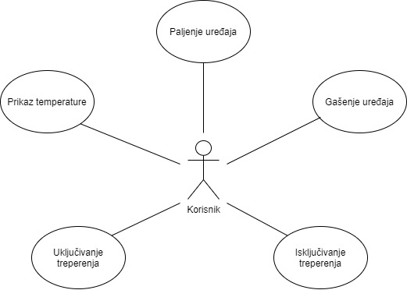
Specifikacija softverskih zahteva
Sistem je osmišljen da kroz različite boje LED strip trake predstavi temperaturu u terarijumu koji korisnik poseduje
Optimalni raspon temperature u kojima borave reptili je od 21°C do 30°C i iz tog razloga će biti korišćene tri boje, odnosno traka će biti podešena tako da u određenom trenutku svetli u jednoj od tri boje:
Bela boja : do 21 ºC
Plava boja : od 21ºC do 30ºC
Crvena boja : preko 30ºC
Korisnik upravlja LED strip trakom putem Veb aplikacije - Veb aplikacija će korisniku obezbeđivati sledeće funkcionalnosti:
Prikaz trenutne temperature u terarijumu
Mogućnost paljenja i gašenja trake
Mogućnost paljenja i gašenja režima treperenja trake
Automatsko osvežavanje prikaza temperature u terarijumu
Korisnički zahtevi aplikacije
Osnovna ideja
Arhitektura sistema
Pametni uređaji
Specifikacija zahteva
SCRUM metodologija
Faze na projektu
Rizici

Slide 9

Dizajn veb aplikacije
Osnovna ideja
Arhitektura sistema
Pametni uređaji
Specifikacija zahteva
SCRUM metodologija
Faze na projektu
Rizici

Slide 10
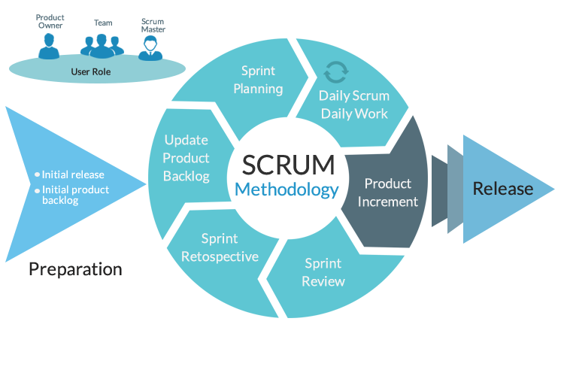
Pristup u upravljanju projektom
SCRUM je agilni proces koji se u poslednjih dvadeset godina najčešće primenjuje u razvoju softvera, mada iako se SCRUM uglavnom koristi u komercijalnom softverskom okruženju , može se uspešno primeniti i u obrazovanju, proizvodnji i nizu drugih industrija, a konkretno u ovom slučaju SCRUM će biti korišćen za potrebe studentskog projekta razvoja LED strip trake integralnog rešenja
Po SCRUM Framework-u, uloge predstavljaju jedan od ključnih elemenata. Uloge na ovom projektu:
Product Owner – dr Aleksandra Labus
Scrum Master – Aleksandra Vučičević
Tim – Ajša Baković, Milan Gligorijević i Janko Gašić
Osnovna ideja
Arhitektura sistema
Pametni uređaji
Specifikacija zahteva
SCRUM metodologija
Faze na projektu
Rizici

Slide 11




Glavne faze u realizaciju projekta i aktivnosti
Glavne faze u realizaciji ovog projekta su:
Planiranje
Inicijalno prezentovanje projekta
Implementacija
Finalno prezentovanje
Osnovna ideja
Arhitektura sistema
Pametni uređaji
Specifikacija zahteva
SCRUM metodologija
Faze na projektu
Rizici

Slide 12
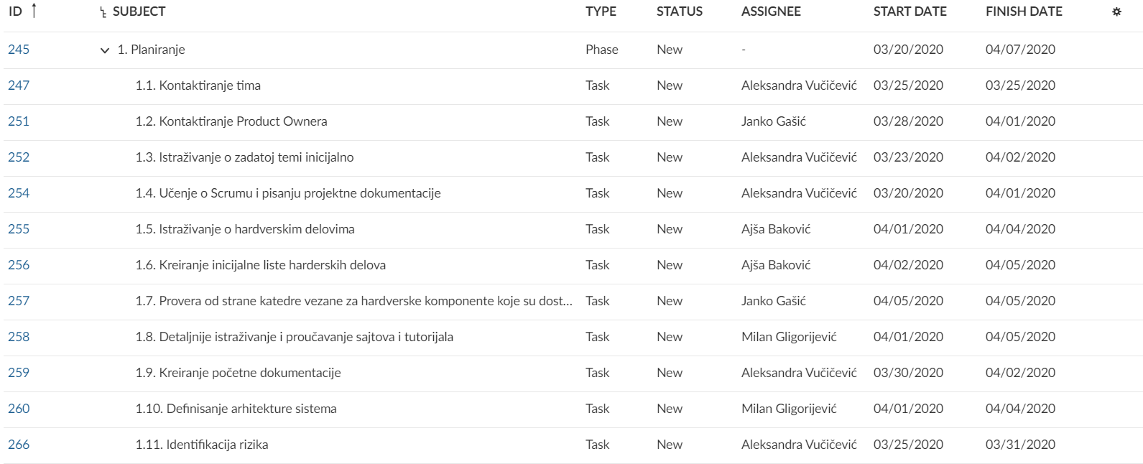
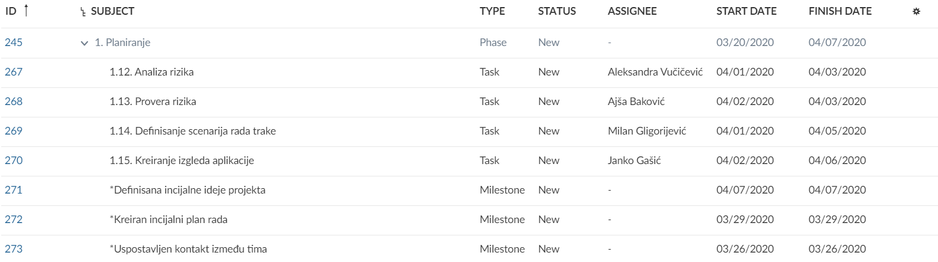
Glavne faze u realizaciju projekta i aktivnosti
Faza Planiranja
1.1 Kontaktiranje tima
1.2. Kontaktiranje Product Ownera
1.3 Istraživanje o zadatoj temi inicijalno
1.4. Učenje o Scrumu i pisanju projektne dokumentacije
1.5. Istraživanje o hardverskim delovima
1.6. Kreiranje inicijalne liste harderskih delova
1.7. Provera od strane katedre vezane za hardverske komponente koje su dostupne
1.8. Detaljnije istraživanje i proučavanje sajtova i tutorijala
1.9. Kreiranje početne dokumentacije
1.10. Definisanje arhitekture sistema
1.11. Identifikacija rizika
1.12. Analiza rizika
1.13. Provera rizika
1.14. Definisanje scenarija rada trake
1.15. Kreiranje izgleda aplikacije
Osnovna ideja
Arhitektura sistema
Pametni uređaji
Specifikacija zahteva
SCRUM metodologija
Faze na projektu
Rizici

Slide 13
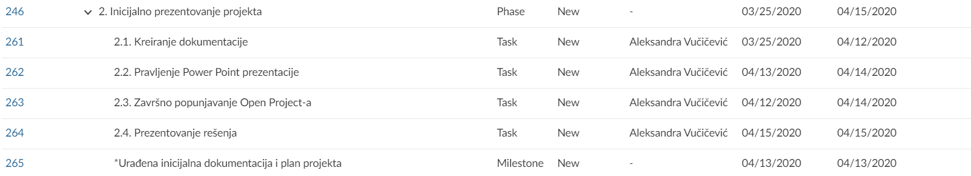
Glavne faze u realizaciju projekta i aktivnosti
Faza Inicijalno prezentovanje projekta
2.1. Kreiranje dokumentacije
2.2. Pravljenje Power Point prezentacije
2.3. Završno popunjavanje Open Project-a
2.4. Prezentovanje rešenja
Osnovna ideja
Arhitektura sistema
Pametni uređaji
Specifikacija zahteva
SCRUM metodologija
Faze na projektu
Rizici

Slide 14
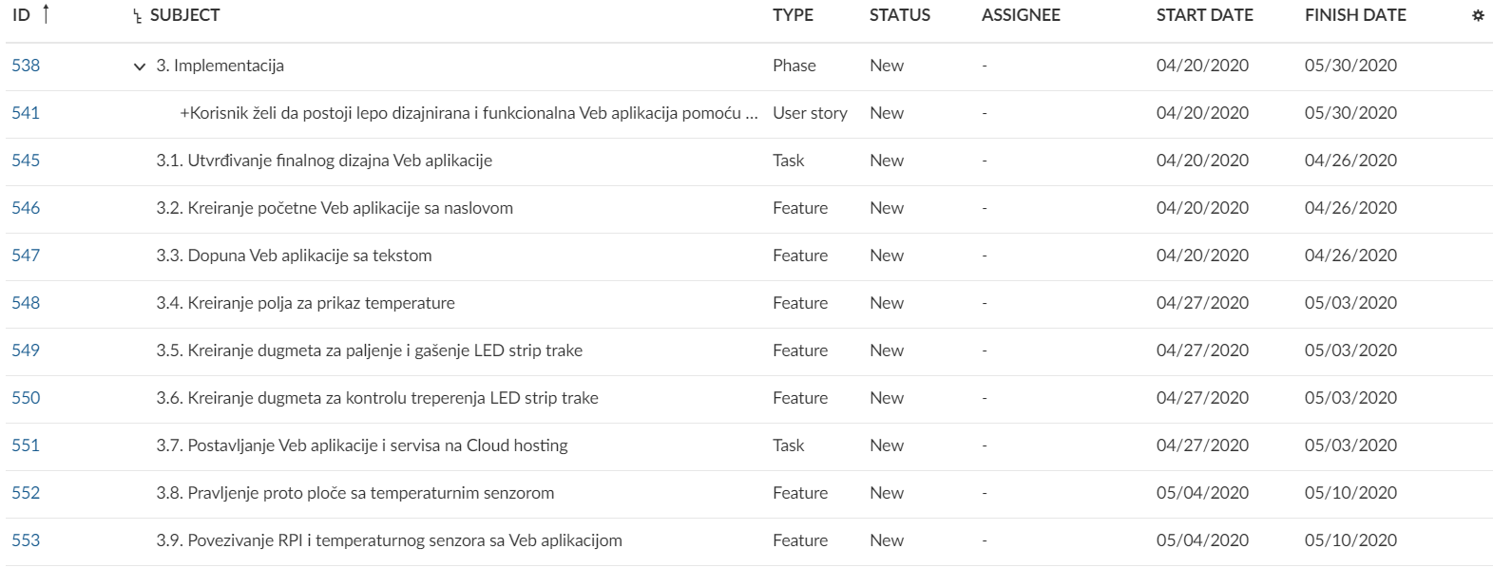
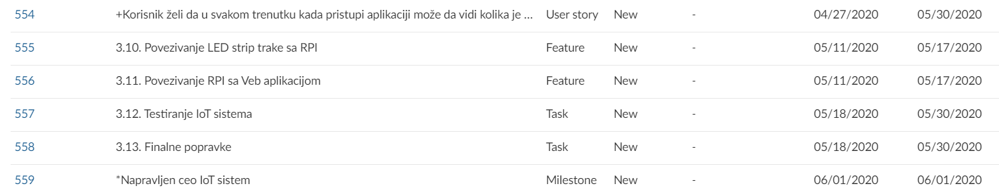
Glavne faze u realizaciju projekta i aktivnosti
Faza Implementacija
3.1. Utvrđivanje finalnog dizajna Veb aplikacije
3.2. Kreiranje početne Veb aplikacije sa naslovom
3.3. Dopuna Veb aplikacije sa tekstom
3.4. Kreiranje polja za prikaz temperature
3.5. Kreiranje dugmeta za paljenje i gašenje LED strip trake
3.6. Kreiranje dugmeta za kontrolu treperenja LED strip trake
3.7. Postavljanje Veb aplikacije i servisa na Cloud hosting
3.8. Pravljenje proto ploče sa temperaturnim senzorom
3.9. Povezivanje RPI i temperaturnog senzora sa Veb aplikacijom
3.10. Povezivanje LED strip trake sa RPI
3.11. Povezivanje RPI sa Veb aplikacijom
3.12. Testiranje IoT sistema
3.13. Finalne popravke
Osnovna ideja
Arhitektura sistema
Pametni uređaji
Specifikacija zahteva
SCRUM metodologija
Faze na projektu
Rizici

Slide 15
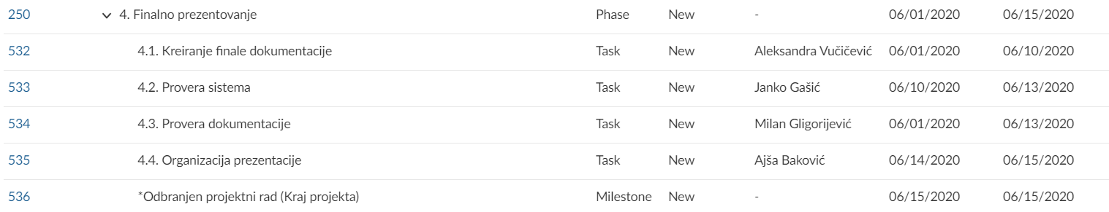
Glavne faze u realizaciju projekta i aktivnosti
Faza Finalno prezentovanje projekta
4.1. Kreiranje finale dokumentacije
4.2. Provera sistema
4.3. Provera dokumentacije
4.4. Organizacija prezentacije
Osnovna ideja
Arhitektura sistema
Pametni uređaji
Specifikacija zahteva
SCRUM metodologija
Faze na projektu
Rizici

Slide 16
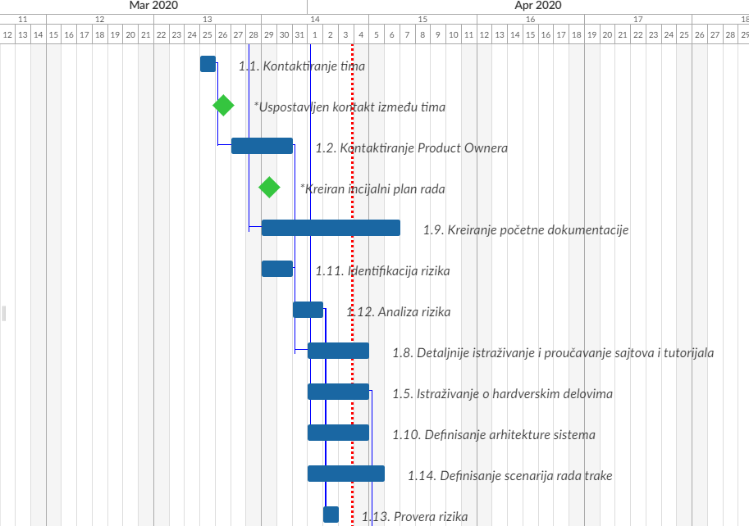
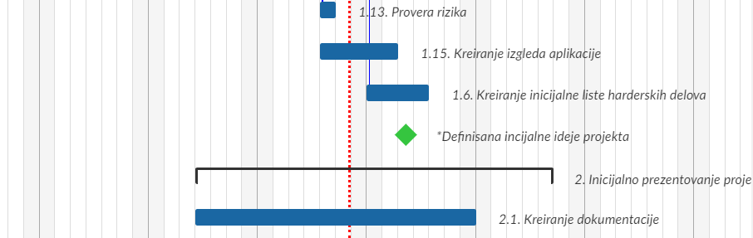
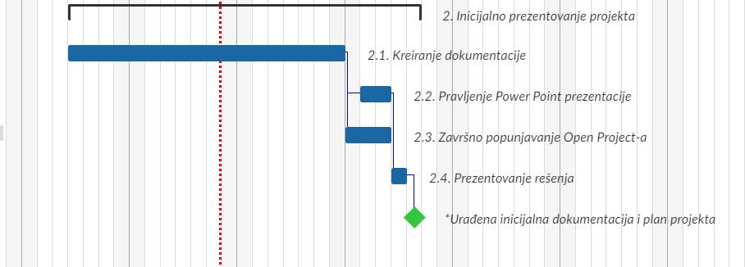
Faze i aktinvosti na projektu: Gantogram – faze 1 i 2
Osnovna ideja
Arhitektura sistema
Pametni uređaji
Specifikacija zahteva
SCRUM metodologija
Faze na projektu
Rizici

Slide 17
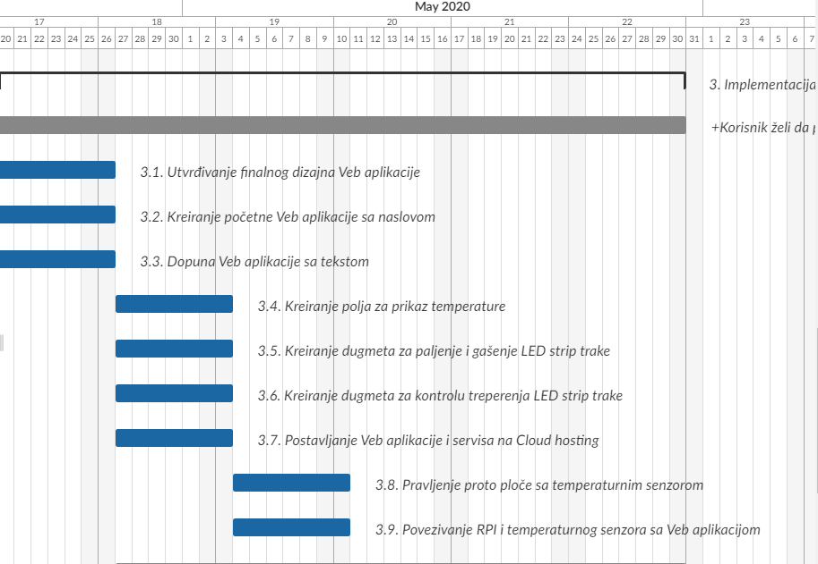
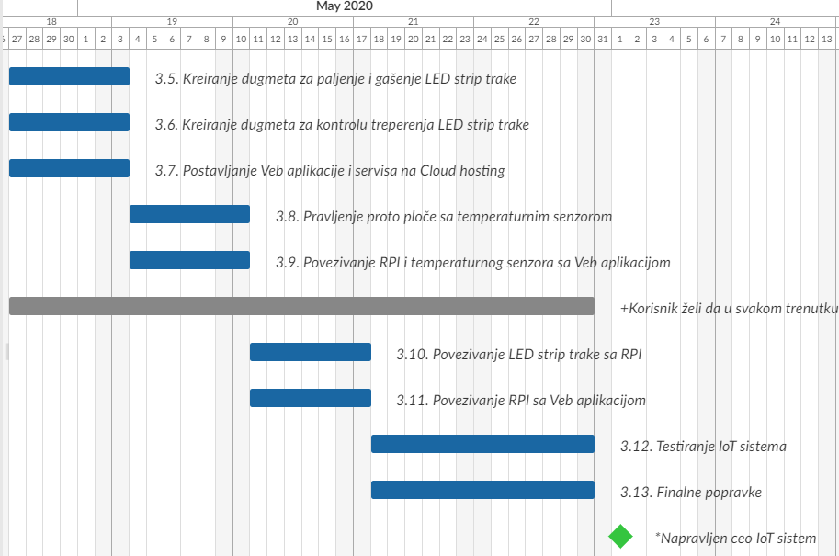
Faze i aktinvosti na projektu: Gantogram – faze 3 i 4
Osnovna ideja
Arhitektura sistema
Pametni uređaji
Specifikacija zahteva
SCRUM metodologija
Faze na projektu
Rizici

Slide 18
Ključne tačke za prelaske između faza
Planiranje
*Uspostavljen kontakt između tima
Inicijalno prezentovanje
*Urađena inicijalna dokumentacija i plan projekta
Implementacija
*Napravljen ceo IoT sistem
Finalno prezentovanje
*Odbranjen projektni rad
*Definisana incijalne ideje projekta
*Kreiran inicijalni plan rada
Osnovna ideja
Arhitektura sistema
Pametni uređaji
Specifikacija zahteva
SCRUM metodologija
Faze na projektu
Rizici

Slide 19
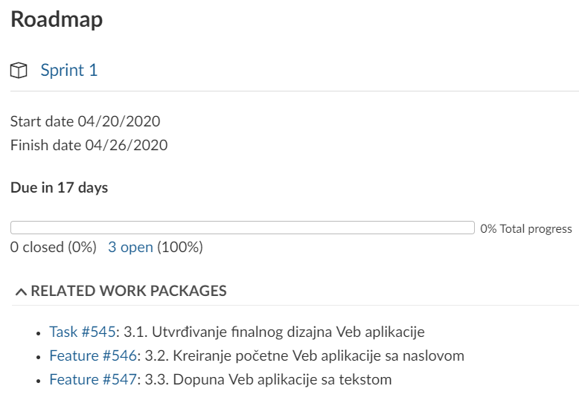
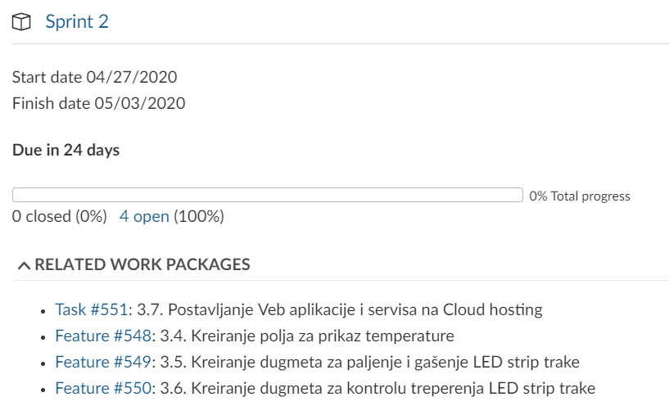
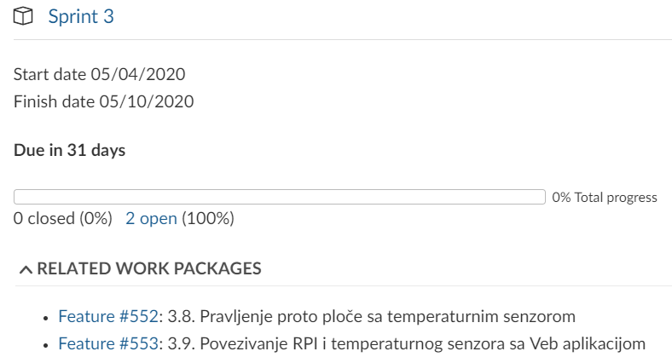
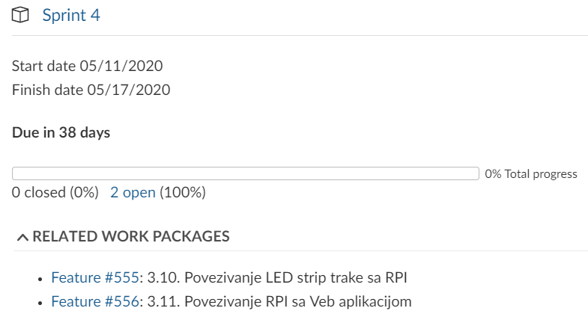
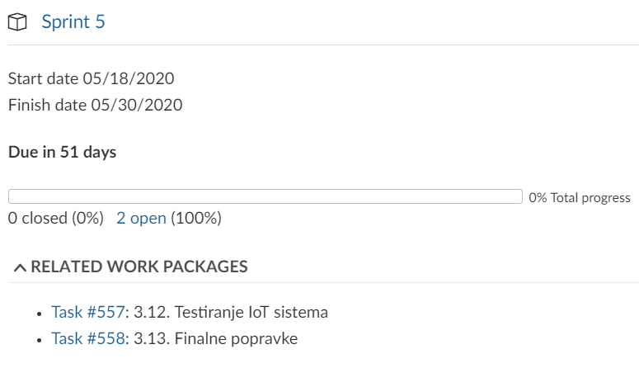
Planovi sprintova i isporuke
Executive
Arhitektura sistema
Specifikacija zahteva
SCRUM metodologija
Faze na projektu
Osnovna ideja
Pametni uređaji
Rizici

Slide 20
Rizici na projektu
Osnovni koraci u MSF procesu upraljanja rizikom su:
Osnovna ideja
Arhitektura sistema
Pametni uređaji
Specifikacija zahteva
SCRUM metodologija
Faze na projektu
Rizici

Slide 21
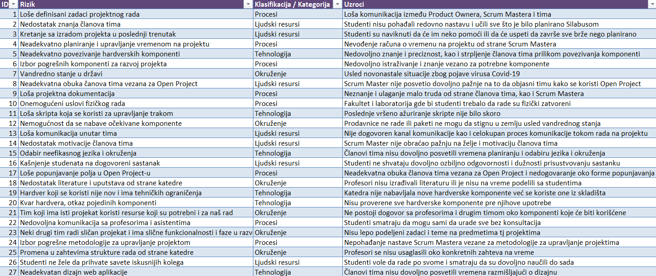
Rizici na projektu – identifikacija i analiza
Osnovna ideja
Arhitektura sistema
Pametni uređaji
Specifikacija zahteva
SCRUM metodologija
Faze na projektu
Rizici

Slide 22
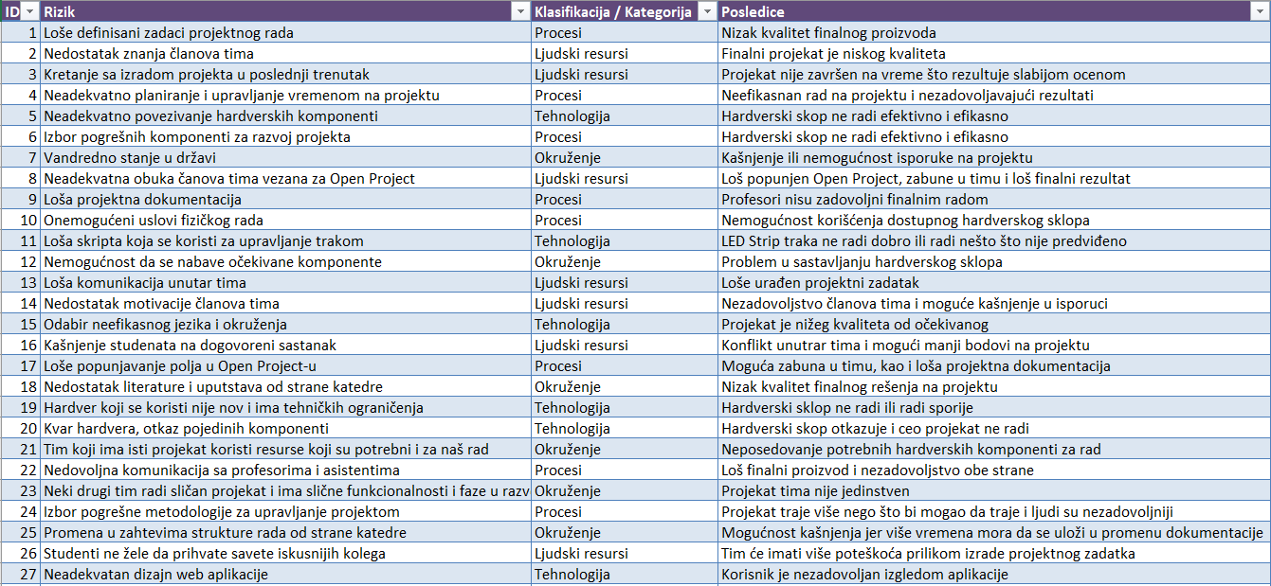
Rizici na projektu – identifikacija i analiza
Osnovna ideja
Arhitektura sistema
Pametni uređaji
Specifikacija zahteva
SCRUM metodologija
Faze na projektu
Rizici

Slide 23
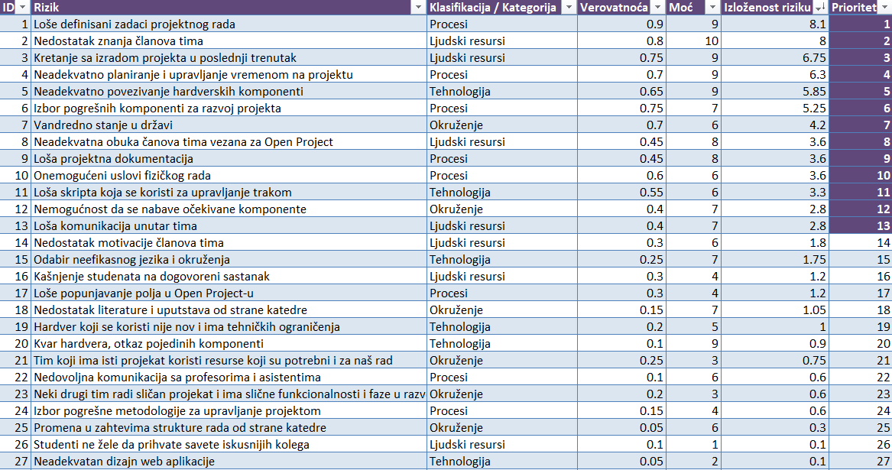
Rizici na projektu - prioritizacija
Executive
Arhitektura sistema
Specifikacija zahteva
SCRUM metodologija
Faze na projektu
Osnovna ideja
Pametni uređaji
Rizici

Slide 24
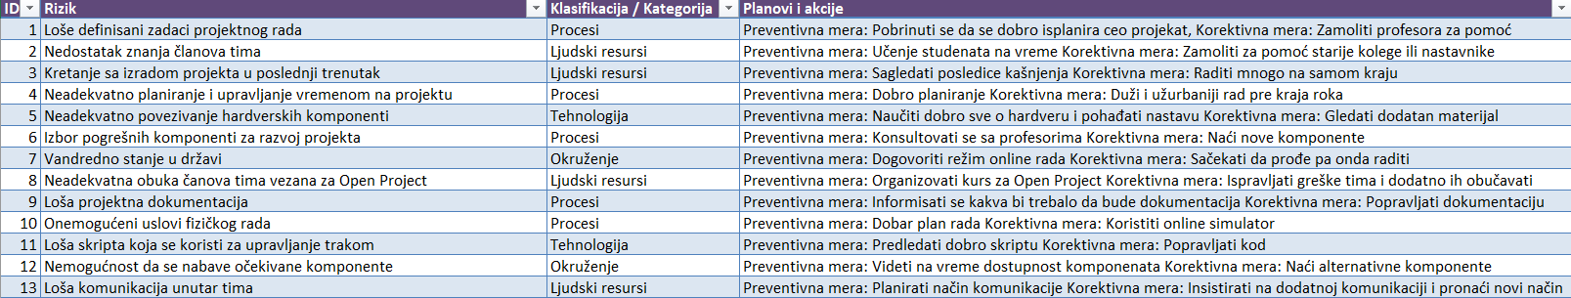
Rizici na projektu – planovi i akcije za najznačajnije rizike
Executive
Arhitektura sistema
Specifikacija zahteva
SCRUM metodologija
Faze na projektu
Osnovna ideja
Pametni uređaji
Rizici

Slide 25
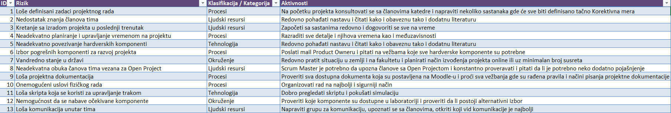
Rizici na projektu – aktivnosti za najznačajnije rizike
Osnovna ideja
Arhitektura sistema
Pametni uređaji
Specifikacija zahteva
SCRUM metodologija
Faze na projektu
Rizici

Slide 26
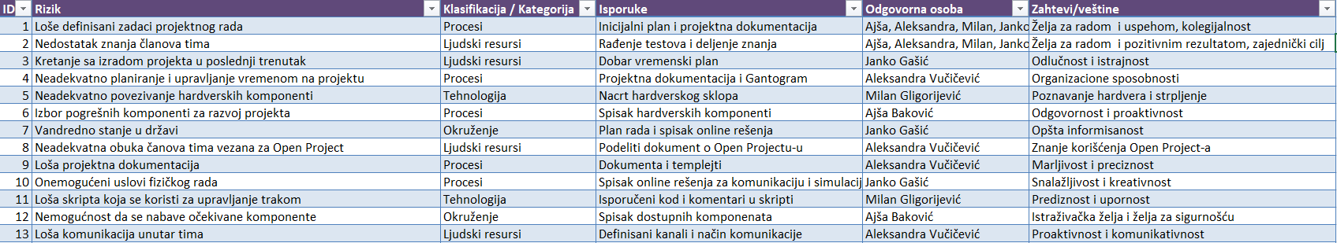
Rizici na projektu – isporuke i zaduženi za najznačajnije rizike
Executive
Arhitektura sistema
Specifikacija zahteva
SCRUM metodologija
Faze na projektu
Osnovna ideja
Pametni uređaji
Rizici

Slide 27
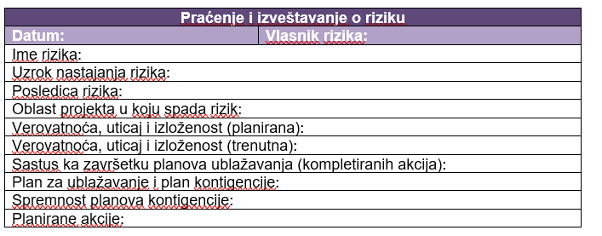
Rizici na projektu – praćenje i izveštavanje o rizicima
Cilj praćenja i izveštavanja o riziku je da se nadgleda status akcionog plana rizika kao I projektih mera koje su povezane sa početnim planom.
Takođe, potrebno je da se obezbede beleške projektnom timu u vidu izveštaja o status rizika kao i obeveštenje o praćenom događaju.
Osnovna ideja
Arhitektura sistema
Pametni uređaji
Specifikacija zahteva
SCRUM metodologija
Faze na projektu
Rizici

Slide 28

Rizici na projektu – kontrola rizika
Kada govorimo o kontroli rizika, korektivne akcije se započinju na osnovu informacija dobijenih praćenjem rizika, odnosno kontrolišu se planovi rizika, ispravljaju se varijacije u planu i reaguje se na ključne događaje.
Da bismo vršili kontrolu rizika koristimo Izveštaj o statusu rizika i Obaveštenje o praćenom događaju. Aktivnosti koje ćemo sprovoditi da bismo stalno kontrolisali rizike su neprekidna identifikacija rizika, kako bi se otkrili sekundarni rizici, kao i stalno praćenje identifikovanih rizika. Izlaz kontrole rizika će biti Izveštaji o statusu projekta koji prikazuje napredak ka završavanju plana kontigencije kao i Beleška o promenama u statusu rizika koji mogu da uslove promene u projektu. Iz ove beleške proizilazi Kontrola zahtev za izmenu projekta
.
Executive
Arhitektura sistema
Specifikacija zahteva
SCRUM metodologija
Faze na projektu
Osnovna ideja
Pametni uređaji
Rizici

Slide 29

Rizici na projektu – učenje iz rizika
Potrebni ulazi da bismo učili iz rizika su : Spisak glavnih rizika, Izveštaj o statusu rizika, kao i početni projektni planovi, iskustva ljudi i pravila u upravljanju rizikom.
Osnova ideje je da kreiramo Bazu znanja o rizicima koja nastaje sakupljanjem preporuka za promene u pravilima i vodičima rizika kao i iz identifikovanih novih rizika, njihove klasifikacije, kontigencijskih planova i planova oblažavanja
Vizija na ovom projektu kada je reč o Bazi znanja o riziku je da tim postigne Visok nivo formalnosti znanja
Osnovna ideja
Arhitektura sistema
Pametni uređaji
Specifikacija zahteva
SCRUM metodologija
Faze na projektu
Rizici

Slide 30
Univerzitet u Beogradu
Fakultet organizacionih nauka
Katedra za elektronsko poslovanje
TEMA PROJEKTNOG RADA
LED Strip Traka
Hvala na pažnji!
Product owner:
dr Aleksandra Labus
Scrum Master:
Aleksandra Vučičević 126/16
Član tima:
Ajša Baković 195/16
Član tima:
Milan Gligorijević 297/16
Član tima:
Janko Gašić 134/16

